Slide 1
جامعة البصرة – كلية الطب البيطري فرع الجراحة و التوليد البيطري
الضمادات
ا.م.د.علاء احمد ابراهيم

Slide 2
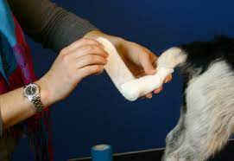
الضمادة (الرباط الطبي ) Bandage
هي اي مادة تستعمل للتثبيت او الضغط على موضع لتمنع تلوث الجروح او تستعمل ضاغطا لوقف النزف او لرفع او تعليق العظام المكسورة

Slide 3
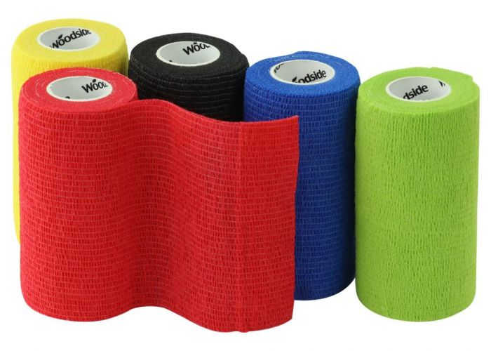
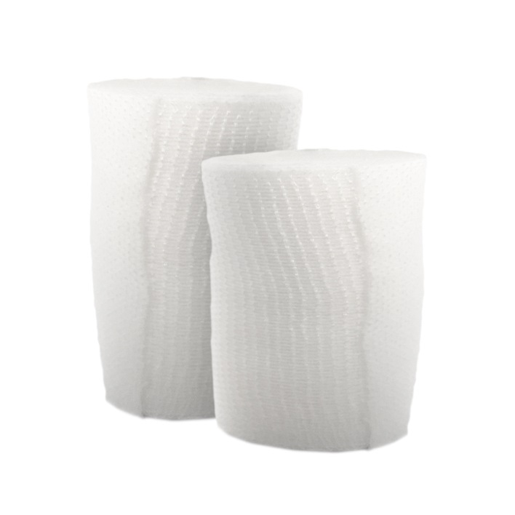
فوائد الضمادة
تسرع التئام الجروح
تحمي الجروح من المحيط و الحيوان
امتصاص النضحة (سوائل الجرح)
تقلل من الفراغات الميتة في الجروح
تخفيف الضغط على الجروح
استعمال الادوية الموضعية
تحديد او السماح لحركة امنة
تثبيت و او دعم التراكيب الواقعة تحت الضمادة

Slide 4
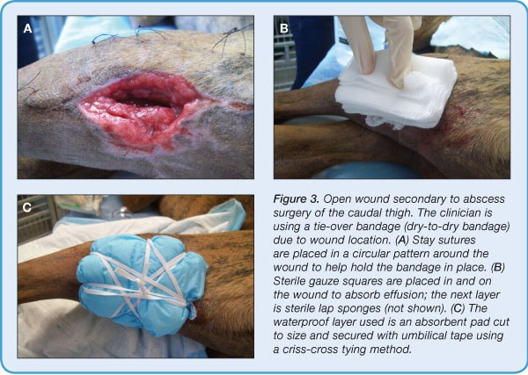
الطبقة الاساسية (طبقة الاتصال )
تكون بتلامس مباشر مع الجرح و تكون معقمة بدرجة عالية وتوضع بطريقة معقمة
توفر بيئة داعمة لشفاء الجروح
وظيفة الطبقة الاولى
تكون الحاجز الاخير الفاصل بين
الجرح و الملوثات الخارجية
تمتص او تحول الافرازات الى
طبقة الضماد الثانية
تحافظ على بيئة الجرح الرطبة والتي تدعم التنظير التحلليالذاتي , تكوين النسيج الحبيبي , التظهير, و او التقلص و التي هي ضرورية للجرح

Slide 5
تبديل الطبقة الاساسية عندما تصل طاقة الامتصاص الى حدها او عندما خواصها غير ملائمة لالتئام الجرح او غير ملائم لكمية الافرازات
في الجروح غير الخمجية يبدل الضماد خلال 2-3 يوم خلال فترة الالتهاب و التنظير و كل 4-7 ايام خلال المرحلة الاخيرة من الالتئام
المسحة الصفراء والرائحة الكريهة هي خصائص طبيعية للضمادات الهلامية (على سبيل المثال ، ألجينات الكالسيوم ، والغرواني المائي ، والهيدروجيل) وللإفرازات التي تتراكم تحت ضمادة الفيلم ، ويجب عدم إساءة تفسيرها على أنها علامات للعدوى
يلتصق الضماد على الجرح اذا قدرة امتصاص الضماد اكبر من كمية سوائل الجرح او اذا ترك الضماد لفترة طويلة بحيث يجف على الجرح او اذا جفت سوائل الجرح او تكون النسيج الحبيبي او ظهارة الجلد

Slide 6
الطبقة الثانية من الضماد
تحافظ على الطبقة الاساسية و تضغط عليها لتكون في اتصال مباشر مع الجرح ,كذلك توفر بعض الضغط تقلل من الفراغات الميتة في الجرح والتي ممكن ان يتجمع فيها المصل او الدم و تمنع التورم
اكثر الضمادات استعمالا في هذه الطبقة هو cast padding و لفاف القطن

Slide 7
الطبقة الثالثة
الغاية من هذه الطبقة هي تامين الطبقة الاولى و الثانية من الضماد
من الامثلة هو الباندج القابل للتمدد

